Slide 1
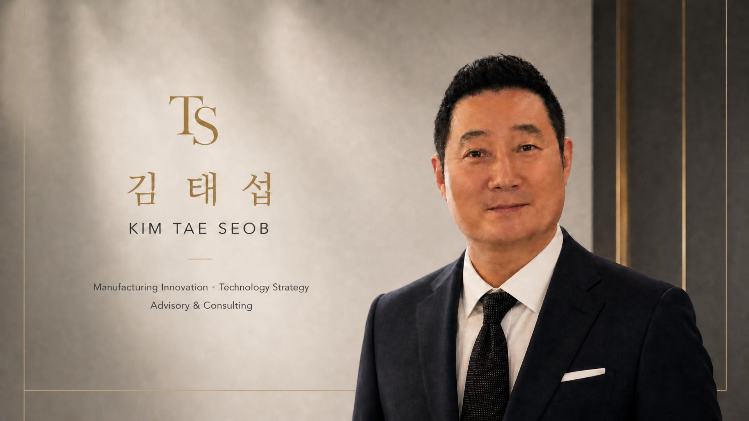
PROFILE · 2026
01 / 08
SAMSUNG ELECTRONICS · SAMSUNG DISPLAY · 38+ YEARS
EST. 1987 · SEOUL

Slide 2
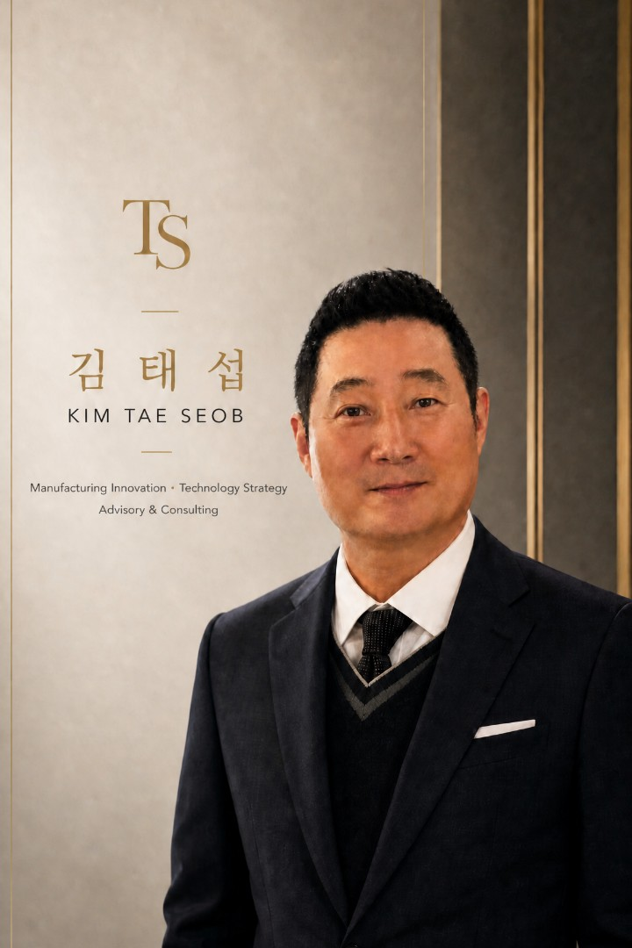
02 / 08
PROFILE
제조 현장과 연구개발을
잇는 실행형 자문
삼성전자와 삼성디스플레이에서 축적한
38년 이상의 현장 · 연구 · 전략 경험을 바탕으로,
제조혁신과 Smart Manufacturing 고도화,
기술전략 수립을 지원합니다.
"
From R&D operations to the shop floor —
strategy translated into execution.
SAMSUNG ELECTRONICS · SAMSUNG DISPLAY · SAMSUNG COMMERCIAL VEHICLE

Slide 3
AREAS OF EXPERTISE
03 / 08
전문 영역
Five domains where 38 years of practice compounds into judgment.
01
02
03
04
05
제조혁신
Smart
Manufacturing
기술전략
생산지원 &
운영 고도화
경영기술
자문 · 컨설팅
MANUFACTURING
TECHNOLOGY
INNOVATION
STRATEGY
DATA-DRIVEN OPS
OPERATIONS
ADVISORY &
CONSULTING
생산공정 혁신과
운영체계 재설계
데이터 기반
스마트팩토리 고도화
중장기 기술 로드맵
및 전략기획
설비 신뢰성 및
운영체계 최적화
경영 자문 및
기술 컨설팅
KIM TAE SEOB · ADVISORY & CONSULTING

Slide 4
CAREER HIGHLIGHTS
04 / 08
핵심 경력
Three decades across R&D, manufacturing, and technology strategy.
SAMSUNG DISPLAY
CORPORATE TENURE
삼성디스플레이 · 디스플레이연구소
제조혁신 · 생산지원 · 기술기획 | 연구라인 운영 및 설비 신뢰성 고도화 주도
Smart Factory 기반 운영체계 개선
38+
SAMSUNG ELECTRONICS
삼성전자 · 미디어컨텐츠센터 · 기술총괄 · LCD연구소
전략기획 · 기술인사 · 연구운영 | 중장기 전략 수립 및 조직 운영 고도화
Years of Experience
SAMSUNG COMMERCIAL VEHICLE
삼성상용차 · 연구소 기술지원팀
삼성전자 · 삼성디스플레이
삼성상용차 재직
기술관리 · 제품개발 프로세스 · 시스템 구축 | 도면관리 시스템 · PDM 기반 운영체계 구축
R&D OPERATIONS · MANUFACTURING INNOVATION · TECHNOLOGY STRATEGY

Slide 5
VALUE PROPOSITION
FIVE CAPABILITIES DELIVERED
단순한 진단이 아닌,
현장 실행으로
연결되는 자문
01
설비 신뢰성 고도화
Equipment Reliability Enhancement
02
부품 SCM 리스크 최소화
Component Supply-Chain Risk Mitigation
03
CBM 기반 설비관리
Condition-Based Maintenance
단순한 기획이나 진단에 그치지 않고,
현장 실행과 조직 운영, 경영 기여로
연결되는 자문을 지향합니다.
04
연구라인 운영 최적화
R&D Line Operations Optimization
05
기술 로드맵 수립 및 조직 운영
Technology Roadmap & Organization Design
05 / 08
Strategy translated into execution.

Slide 6
CORE STRENGTHS
06 / 08
네 가지 강점
Four capabilities that define an executive advisor.
01
연구개발과 생산현장을 잇는
실행형 리더십
02
제조혁신과 운영 최적화를
함께 보는 균형감
R&D 조직과 제조라인을 하나의 흐름으로
움직여 온 경험에서 나오는 실행 감각.
혁신적 방향성과 지속가능한 운영을
동시에 설계하는 이중 관점.
03
전략 · 인사 · 제조의 3축을
모두 경험한 실무 경험
04
데이터 기반 문제 진단과
실행 우선순위 도출
기술총괄부터 연구소, 제조현장까지
세 축을 모두 거친 이력.
감이 아닌 데이터로 문제를 정의하고,
실행 순서를 명확히 정렬.
KIM TAE SEOB · ADVISORY & CONSULTING

Slide 7
PROFESSIONAL SUMMARY
07 / 08
경력 요약
A record of R&D operations, manufacturing innovation, and strategic planning.
01 · SAMSUNG DISPLAY
02 · SAMSUNG ELECTRONICS
03 · COMMERCIAL VEHICLE
삼성디스플레이
삼성전자
삼성상용차
디스플레이연구소
미디어컨텐츠센터 · 기술총괄
LCD연구소
연구소 기술지원팀
RESPONSIBILITIES
RESPONSIBILITIES
RESPONSIBILITIES
제조혁신 · 생산지원 · 기술기획
기술관리 · 제품개발 프로세스
시스템 구축
전략기획 · 기술인사 · 연구운영
• 연구라인 운영 최적화
• 설비 신뢰성 고도화
• Smart Factory 기반
운영체계 개선 주도
• 중장기 전략 수립
• 조직 운영 고도화
• 연구 인력 · 조직 설계
및 운영 전반
• 도면관리 시스템 구축
• PDM 기반 운영체계
설계 및 정착
• R&D 프로세스 표준화
38+ YEARS · ACROSS THREE SAMSUNG AFFILIATES

Slide 8
CONTACT · CLOSING
08 / 08
TS
전략에서 실행까지 — 함께 만들어 갑니다.
From boardroom strategy to shop-floor execution.
PHONE
EMAIL
ADVISORY
010 · 3519 · 3852
tsokay.kim@gmail.com
Advisory & Consulting
Manufacturing · Technology
김 태 섭
KIM TAE SEOB · ADVISORY & CONSULTING

